Slide 1


Maturitní okruhy Programování
13.
Datum a čas
Vytvořil Jan Till, Střední průmyslová škola, Mladá Boleslav, Havlíčkova 456

Slide 2
Organizace ústní maturitní zkoušky
🎰
Losování čísla
25 témat
🤔
Příprava
15 minut
😼
Ústní zkouška
15 minut
Vytvořil Jan Till, Střední průmyslová škola, Mladá Boleslav, Havlíčkova 456

Slide 3
Hodnocení ústní maturitní zkoušky
🎰
Losování čísla
25 témat
7️⃣
Jedno téma
Praktická (max 5b)
a teoretická (max 5b)
část
✅
Bodová tabulka
8,5 a více – 1
6,5 a více – 2
5,0 a více – 3
3,5 a více – 4
Méně než 3,5 – 5
Vytvořil Jan Till, Střední průmyslová škola, Mladá Boleslav, Havlíčkova 456

Slide 4
Otázky k tomuto tématu
Praktická část – max 5 bodů
Teoretická část – max 5 bodů
Získání současného data a času (max 2b)
Formátování (max 3b)
Vytvořil Jan Till, Střední průmyslová škola, Mladá Boleslav, Havlíčkova 456

Slide 5
Získání současného data a času
public class Main { public static void main(String[] args) { LocalDate currentDate = LocalDate.now(); //Získává datum LocalTime currentTime = LocalTime.now(); //Získává čas LocalDateTime currentDateTime = LocalDateTime.now(); //Získává datum i čas System.out.println(currentDate); //2022-10-30 System.out.println(currentTime); //18:06:22.438591 System.out.println(currentDateTime); //2022-10-30T18:06:22.438615 } }
Vytvořil Jan Till, Střední průmyslová škola, Mladá Boleslav, Havlíčkova 456

Slide 6
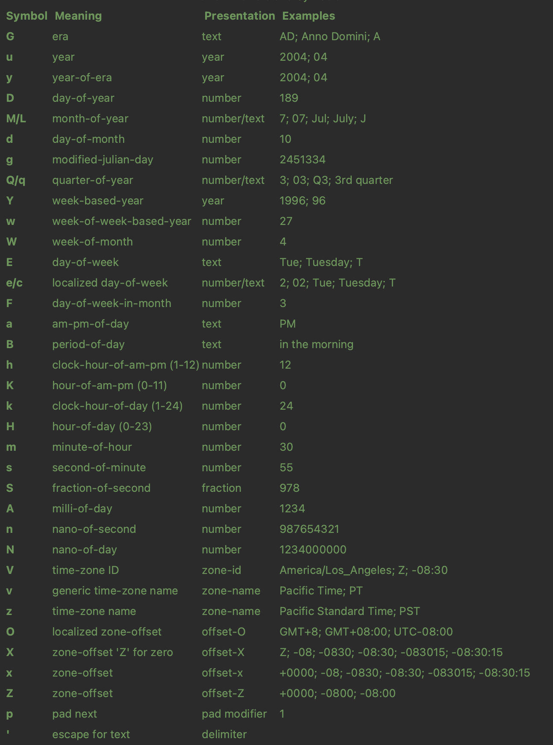
Formátování
Vytvořil Jan Till, Střední průmyslová škola, Mladá Boleslav, Havlíčkova 456

Slide 7
Formátování
public class Main { public static void main(String[] args) { LocalDate currentDate = LocalDate.now(); LocalTime currentTime = LocalTime.now(); LocalDateTime currentDateTime = LocalDateTime.now(); System.out.println(currentDate); System.out.println(currentTime); System.out.println(currentDateTime); System.out.println(currentDate.format(DateTimeFormatter.ofPattern("EEE, MMM d, yy"))); //Sun, Oct 30, 22 System.out.println(currentTime.format(DateTimeFormatter.ofPattern("h:mm a"))); //6:31 PM System.out.println(currentDateTime.format(DateTimeFormatter.ofPattern("yyyy.MM.dd G 'at' HH:mm:ss")));
//2022.10.30 AD at 18:31:35 } }
Vytvořil Jan Till, Střední průmyslová škola, Mladá Boleslav, Havlíčkova 456

